Slide 1
HỌC ĐỘNG LÀM QUEN VỚI TOÁN
Đề tài: Sắp xếp 3 loại đối tượng theo quy tắc
Độ tuổi: 4-5 tuổi
Giáo viên: Đào Quỳnh Mai

Slide 2
I. Mục đích – yêu cầu: 1. Kiến thức - Trẻ biết sắp xếp quy tắc theo trình tự của các đối tượng theo đúng chu kỳ 1 quyển vở 1 cái cặp 1 quả bóng.
- Trẻ biết cách chơi trò chơi.
2. Kỹ năng:
- Rèn kỹ năng xếp xen kẽ theo quy tắc (1-1-1).
- Rèn kỹ năng nghi nhớ có chủ đích ở trẻ.
3. Thái độ:
Trẻ hứng thú học, biết giữ gìn đồ dùng cá nhân.
II. Chuẩn bị.
1. Đồ dùng của cô:
- Bài giảng điện tử.
- Một số đồ dùng để xung quanh lớp.
- Bài hát: Chào ngày mới.
- Máy tính, Que chỉ, loa.
- 2 bảng.
2. Đồ dùng của trẻ:
- 3 vở, 3 cặp, 3 bóng, bảng giấy.
- 1 rổ lô tô: Voi, hổ, chó.
- 1 rổ lô tô: Đám mây, ông mặt trời, ô.
- 1 rổ lô tô: Hổ, mèo, cá.

Slide 3
Cô và trẻ hát bài hát: Chào ngày mới

Slide 4
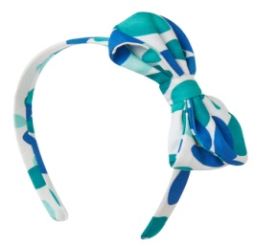
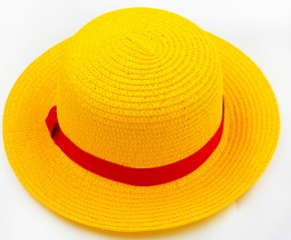

Slide 5
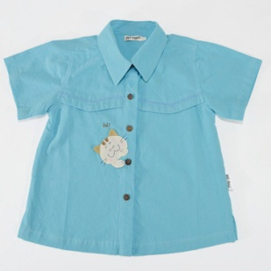
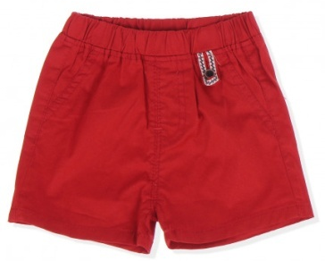

Slide 6
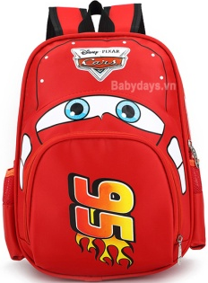
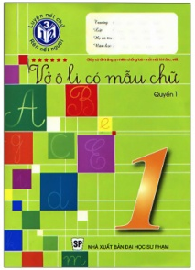

Slide 9
Trò chơi 1: Thi xem đội nào nhanh

Slide 10
Trò chơi 2: Đội nào giỏi hơn

